Slide 1
Розробка та програмна реалізація алгоритму оптимізації розподілу вантажів у транспортній мережі
Дипломна робота бакалавра
Студент: Ніколаєв Т. О. | Керівник: Зеленцов Д. Г. | Група: 4-КН-22
УДУНТ · ННІ УДХТУ · Кафедра інформаційних систем · 2026

Slide 2
Об'єкт, предмет та мета роботи
Об'єкт
Проблема розподілу та доставки вантажів у мультимодальній транспортній мережі
Предмет
Математичні моделі та еволюційні алгоритми в задачах маршрутизації транспортних засобів
Мета
Розробка та програмна реалізація алгоритму оптимізації маршрутів доставки для мінімізації сумарного часу переїздів та кількості задіяних транспортних засобів
Теорія графів
Математичне моделювання
Генетичні алгоритми

Slide 3
Актуальність дослідження
Економічна ефективність
Динамічність середовища
Алгоритмічне покращення
Витрати на логістику — до 17% вартості доставки. Оптимізація маршрутів дає значну економію палива та ресурсів.
Часові вікна (VRPTW), обмеження вантажності, затори — потрібна адаптивна система в реальному часі.
Класичні евристики застрягають у локальних оптимумах. ГА ефективніше досліджує простір NP-складних задач.
VRP — NP-складна задача: точне розв'язання неможливе за прийнятний час для реальних масштабів

Slide 4
Завдання роботи
1
Вивчити предметну область, структуру та принципи функціонування об'єкта дослідження
2
Провести аналіз сучасних підходів та аналогів програмних продуктів для задач маршрутизації
3
Формалізувати транспортну мережу як мультимодальний зважений орієнтований граф
4
Розробити математичну модель задачі CVRPTW з обмеженнями місткості та часових вікон
5
Реалізувати програмний модуль та провести тестування на реальних географічних даних
Практичне значення: автоматизована побудова маршрутів → скорочення витрат та підвищення якості обслуговування

Slide 5
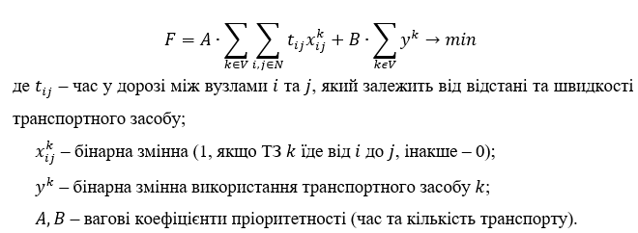
Математична постановка задачі
Цільова функція:
Обмеження моделі
1
Місткість
Сумарна вага вантажів у кожному ТЗ ≤ ліміт Q
2
Часові вікна
Прибуття у вузол i в межах [eᵢ, lᵢ]
3
Зв'язність
Кожен клієнт відвіданий рівно один раз
4
Мережа
Мультимодальний зважений орієнтований граф G=(V, E, Φ, Ψ)

Slide 6
Проєктування системи
ООП (Python) · CASE-засіб PlantUML · Стандарти UML 2.5
Діаграма прецедентів (Use Case)
Діаграма класів (2 шт.)
Функціональна модель — бізнес-сценарії та межа системи (4 групи прецедентів)
Статична структура: сутності предметної області та модульна архітектура
Діаграми послідовностей (3 шт.)
Діаграма діяльності
Геокодування, TSP-оптимізація, CVRPTW-оптимізація (GA-центрична стратегія)
Наскрізний процес: підготовка → паралельне рішення → синтез результатів
Діаграма станів
ER-діаграма + DFD
Життєвий цикл пакунку: PENDING → IN_TRANSIT → DELIVERED
Інформаційна модель: реляційна схема та потоки даних
Python
Streamlit
OSMnx
PlantUML
Nominatim

Slide 7
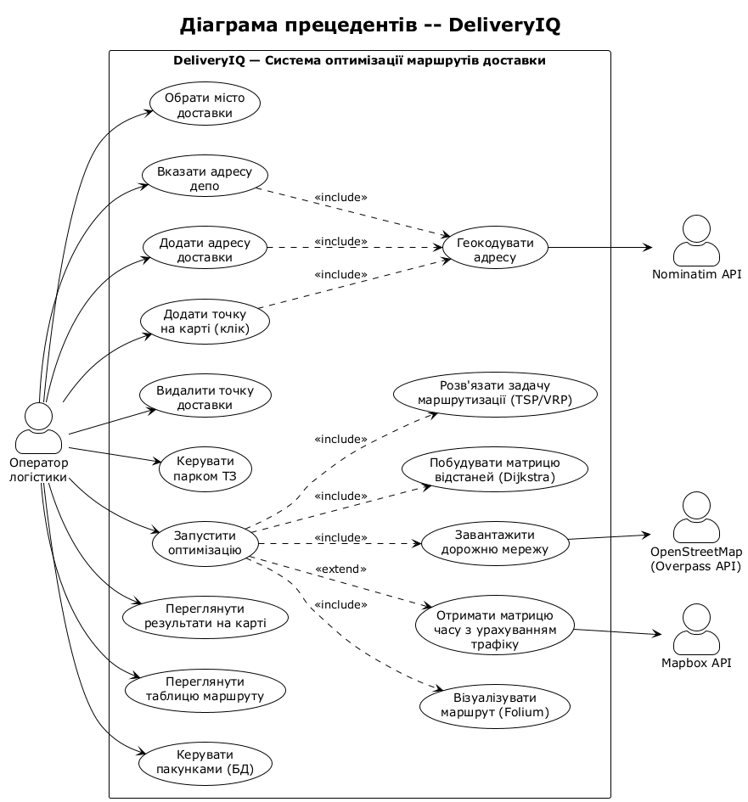
Діаграма прецедентів (Use Case)

Slide 8
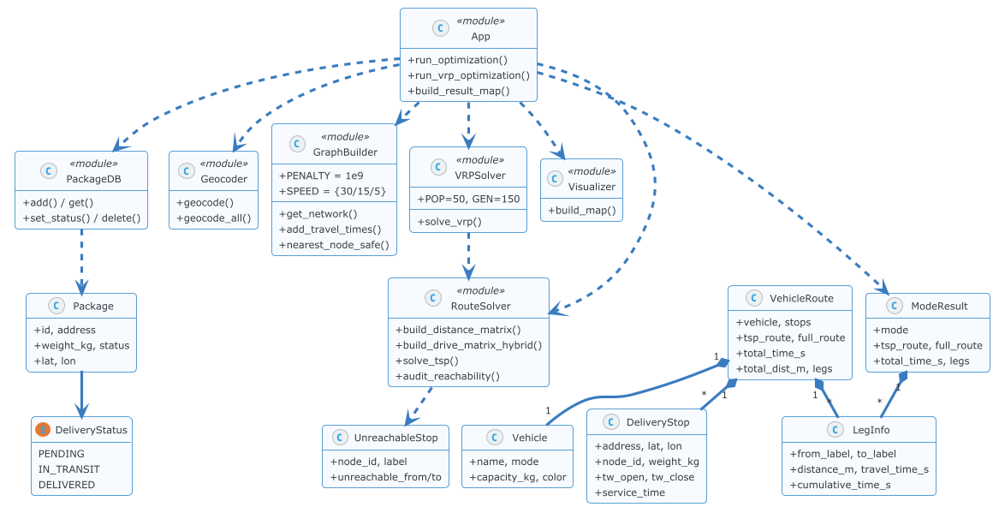
Діаграма класів — предметна область

Slide 9
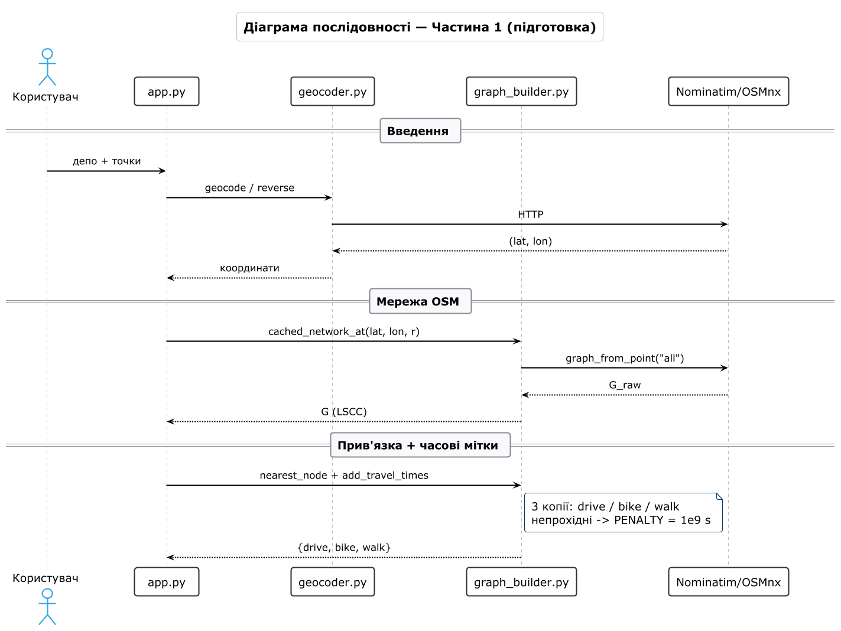
Діаграма послідовності — геокодування адреси

Slide 10
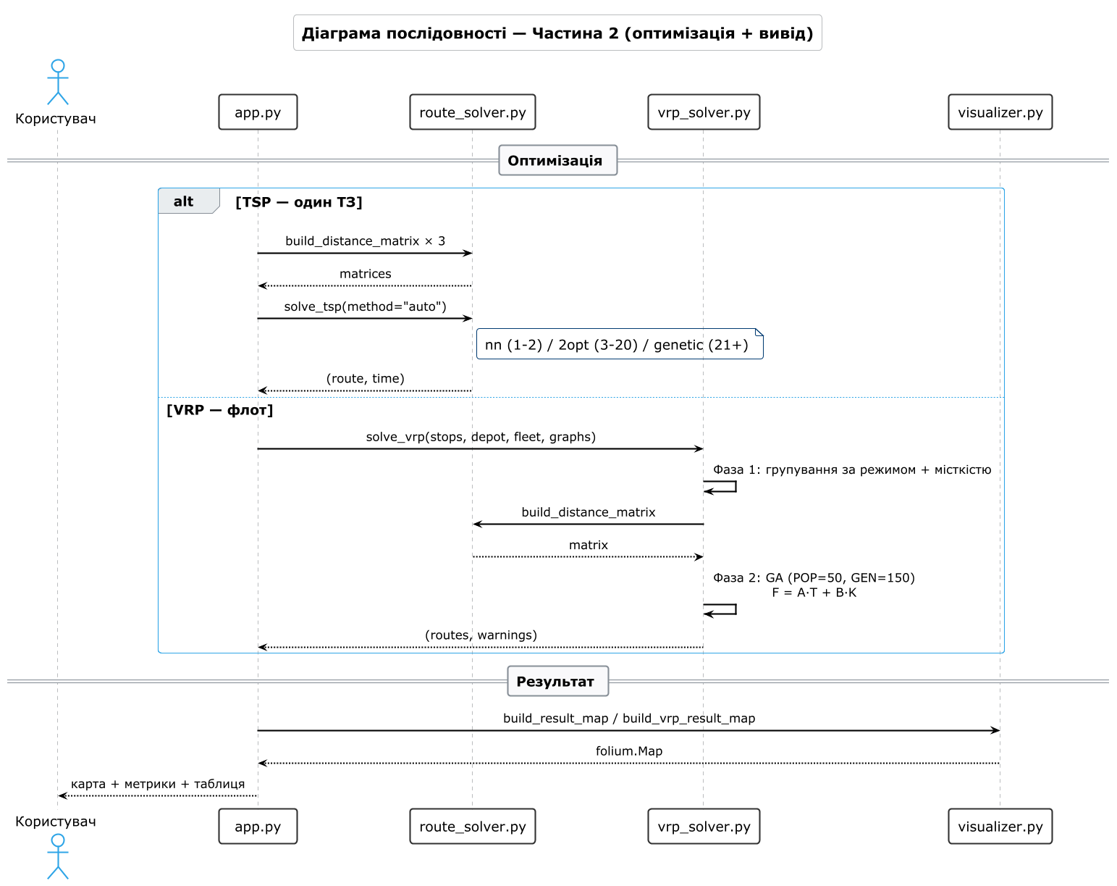
Діаграма послідовності — оптимізація маршруту

Slide 11
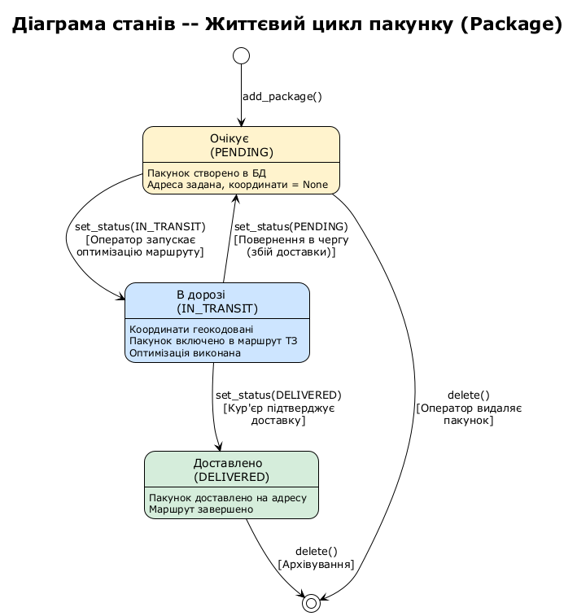
Діаграма станів — життєвий цикл пакунку

Slide 12
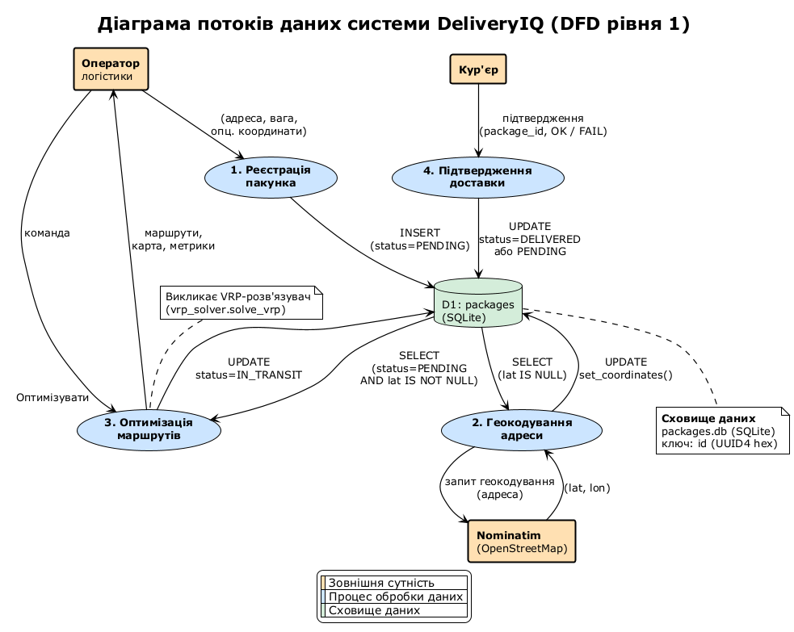
Діаграма потоків даних (DFD рівня 1)

Slide 13
Архітектура системи DeliveryIQ
Streamlit UI
GraphBuilder
VRPSolver
app.py
graph_builder.py
vrp_solver.py
Центральний контролер, сесійний стан, вкладки TSP / VRP / DB
OSMnx-мережа, 3 модальні копії, матриця Дейкстри
CVRPTW: двофазовий GA-декодер, split-алгоритм
RouteSolver
PackageDB
Visualizer
route_solver.py
package_db.py
visualizer.py
TSP: NN / 2-opt / GA / Christofides, авто-вибір
SQLite: пакунки, статуси, CRUD-методи
Folium + AntPath: анімовані маршрути на карті

Slide 14
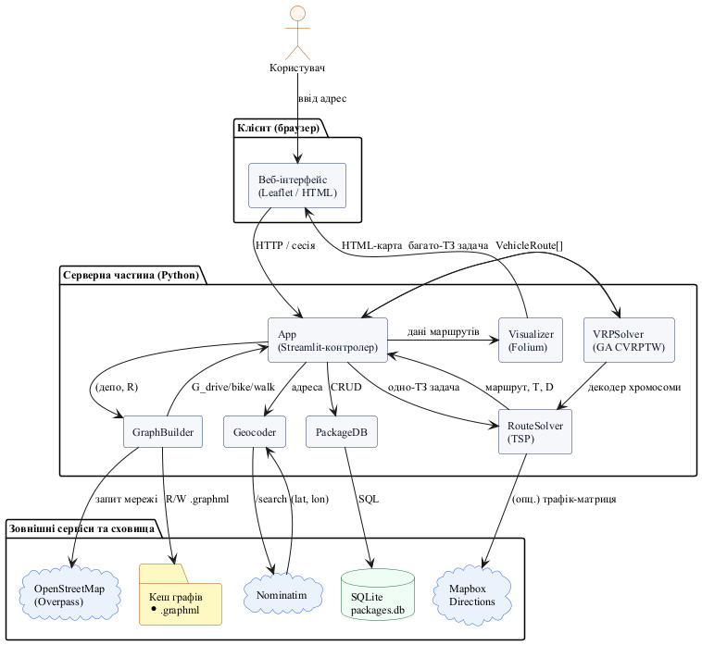
Діаграма взаємодії модулів та зовнішніх сервісів

Slide 15
Генетичний алгоритм: CVRPTW
Ініціалізація
Декодування
1
2
50 хромосом: 1 жадібна (найбл. сусід) + 49 випадкових. Кодування: giant tour.
Split-декодер: хромосома → маршрути ТЗ з перевіркою вантажності та режимів.
Fitness
Селекція
3
4
F = A·T_total + B·K + P·|U| — штраф за нерозподілених клієнтів.
Турнірний відбір (k=3) + елітизм (2 найкращі без змін).
Схрещування
Мутація
5
6
OX crossover (85%): сегмент від батька 1, решта — від батька 2 по порядку.
Swap mutation (15%): обмін двох випадкових генів для підтримки різноманіття.
150 поколінь → найкраща хромосома → реконструкція маршрутів → візуалізація на карті

Slide 16
Інформаційне забезпечення
Транспортна мережа
Стани пакунку
Матриці відстаней та часових витрат між вузлами графа (drive / bike / walk)
PENDING
Очікує відправлення
Транспортні засоби
▼
Місткість, режим руху, швидкість, графік роботи
IN_TRANSIT
Виконання доставки
Замовлення / Пакунки
▼
DELIVERED
Адреса, вага вантажу, координати, часові вікна клієнтів
Термінальний стан
Зберігання даних
SQLite (пакунки), GraphML-кеш (OSM-мережі), JSON/CSV (обмін)
Python
Streamlit
OSMnx
Nominatim
JSON/CSV

Slide 17
Програмна реалізація та тестування
Мова: Python 3.12 | Фреймворк: Streamlit | Веб-застосунок, без встановлення
Модульне тестування
Критичні утилітарні функції: кодування координат, зчитування матриці, перевірка часових вікон
Інтеграційне тестування
Повний цикл TSP + VRP на реальних адресах м. Дніпро. Сценарії 5–50 замовлень
Функціональне тестування
Відповідність діаграмі прецедентів та математичній моделі CVRPTW
Порівняльний бенчмарк
GA vs NN / Кларк-Райт / 2-opt: 10 незалежних прогонів на сценарії №3 (20 зам., 3 ТЗ)

Slide 18
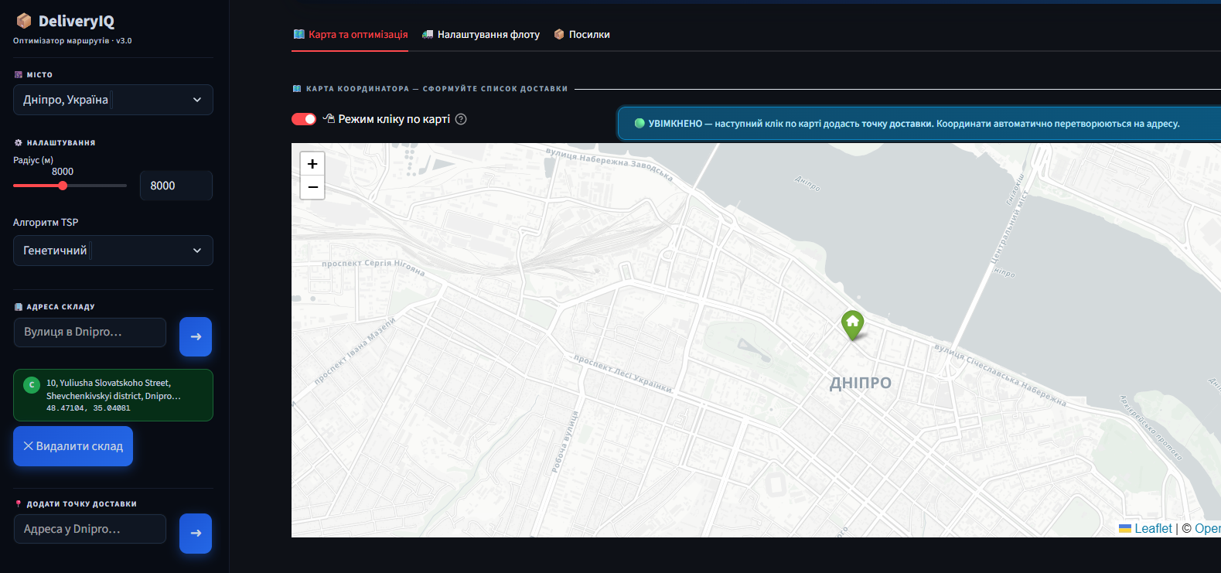
Демонстрація: головний інтерфейс та карта

Slide 19
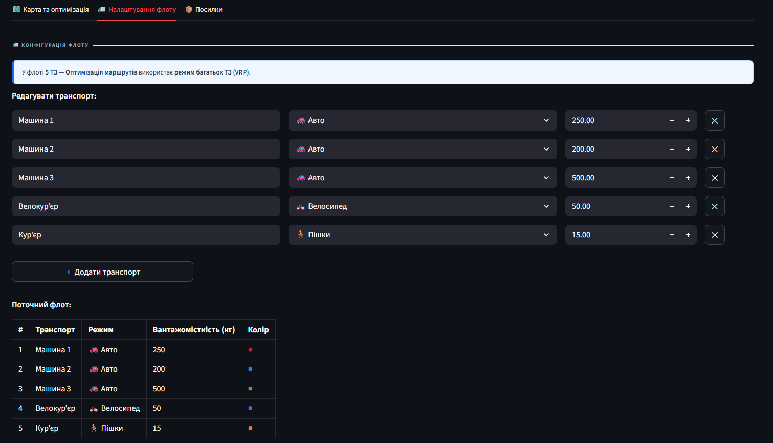
Демонстрація: налаштування флоту

Slide 20
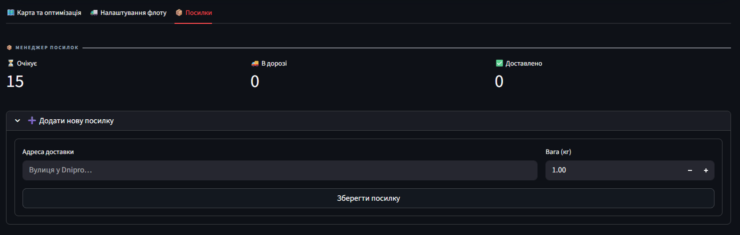
Демонстрація: менеджер посилок

Slide 21
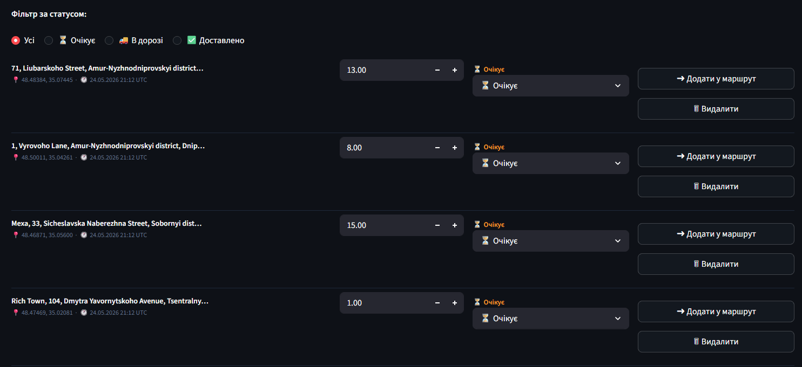
Демонстрація: список посилок

Slide 22
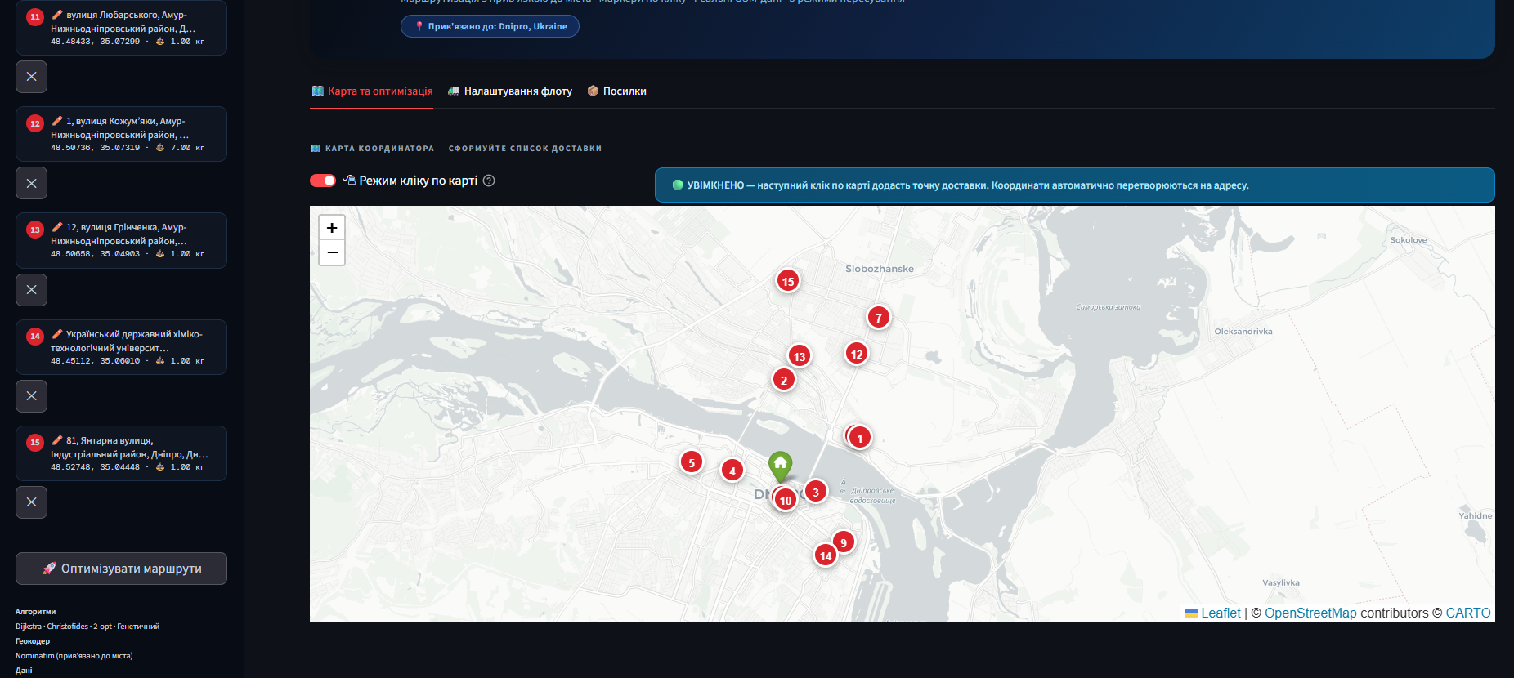
Демонстрація: точки доставки на карті

Slide 23
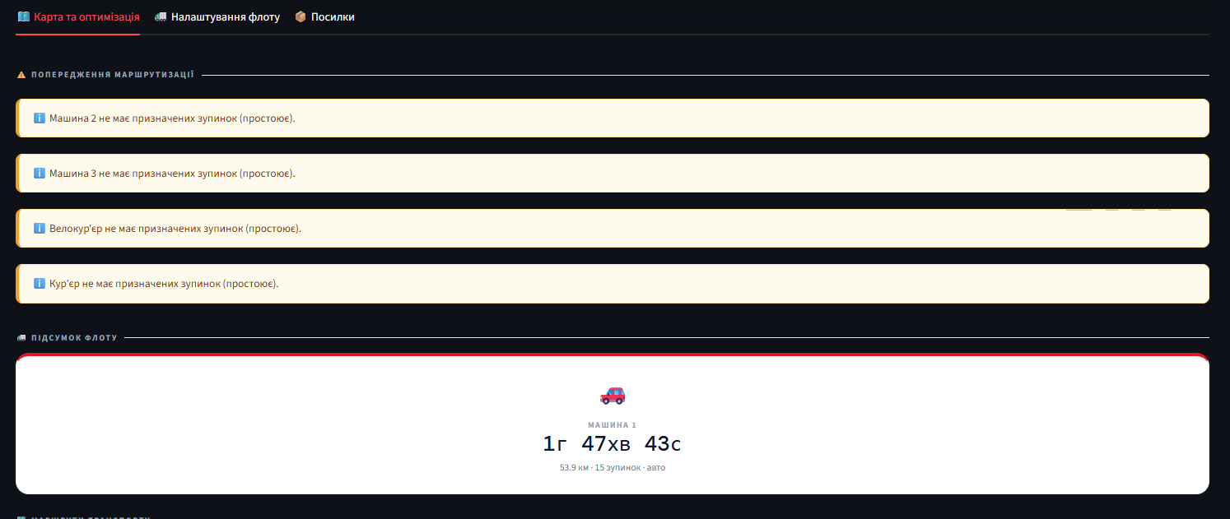
Демонстрація: підсумок оптимізації

Slide 24
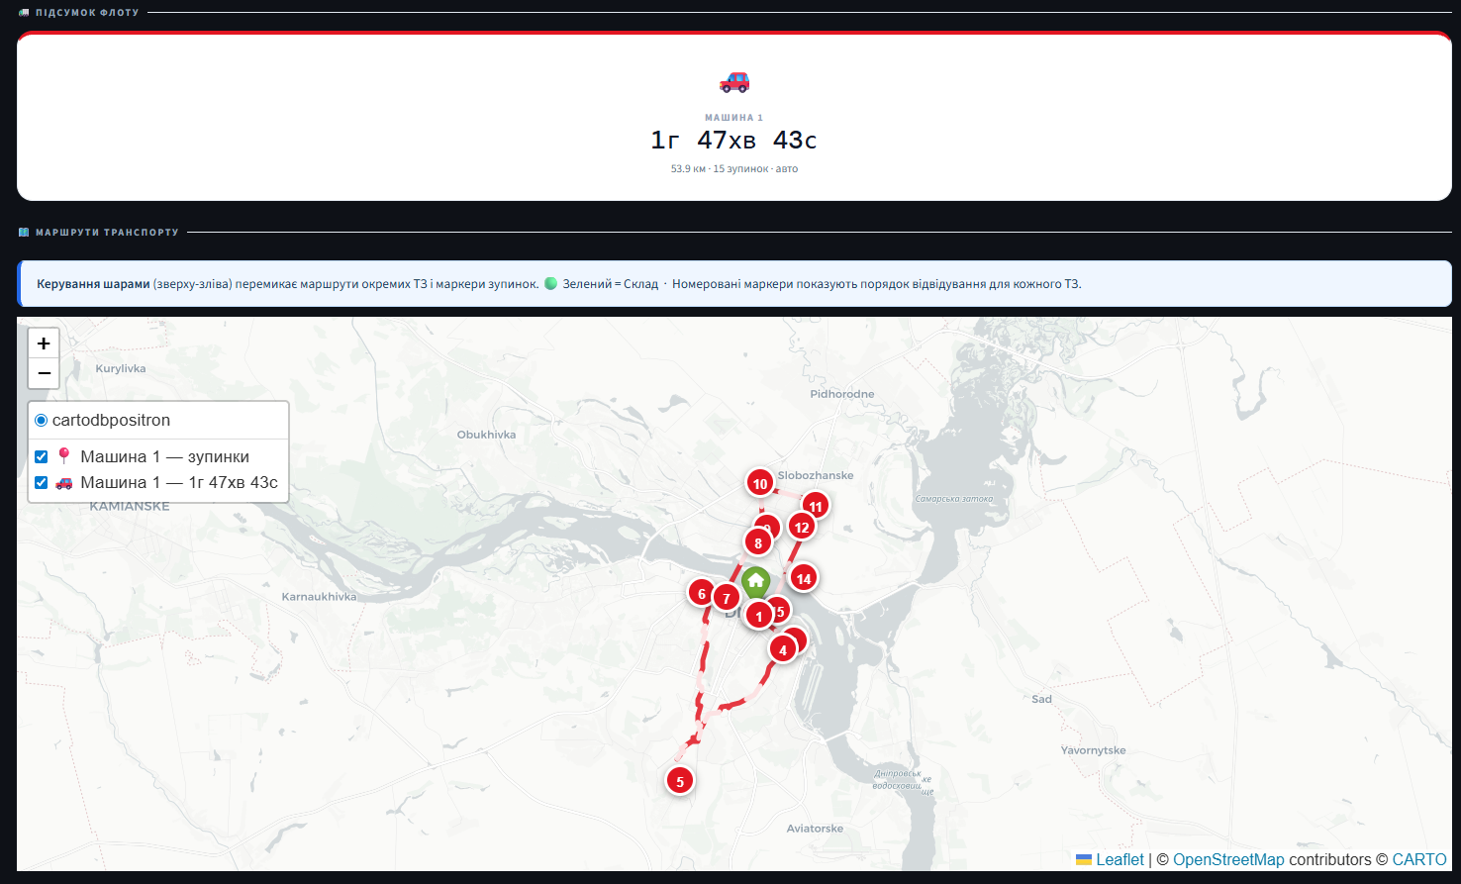
Демонстрація: побудований маршрут на карті

Slide 25
Результати чисельних експериментів
Сценарій: 20 замовлень, 3 ТЗ, радіус 10 км, м. Дніпро | 10 незалежних прогонів
Метод
Сер. час (хв)
Відхилення від GA
Час виконання
Найближчий сусід (NN)
96
+35.9 %
0.4 с
Кларк-Райт (CW)
75.2
+14.8 %
0.4 с
2-opt
81.1
+6.5 %
1.8 с
Генетичний алгоритм
70.6
— (оптимум)
6.5 с
GA забезпечує маршрути на 6–36 % коротші за класичні евристики при прийнятному часі розрахунку

Slide 26
Висновки
✓
Формалізовано транспортну мережу як мультимодальний зважений орієнтований граф G=(V, E, Φ, Ψ)
✓
Розроблено математичну модель CVRPTW з обмеженнями місткості та часових вікон
✓
Реалізовано 7 UML-діаграм (прецеденти, класи, послідовності, діяльності, стани, ER, DFD)
✓
Реалізовано GA: популяція 50, 150 поколінь, OX crossover (85%), swap mutation (15%)
✓
Проведено тестування на реальних даних Дніпра: GA покращує маршрути на 6–36 % vs класичні методи
Дякую за увагу!

